Slide 1



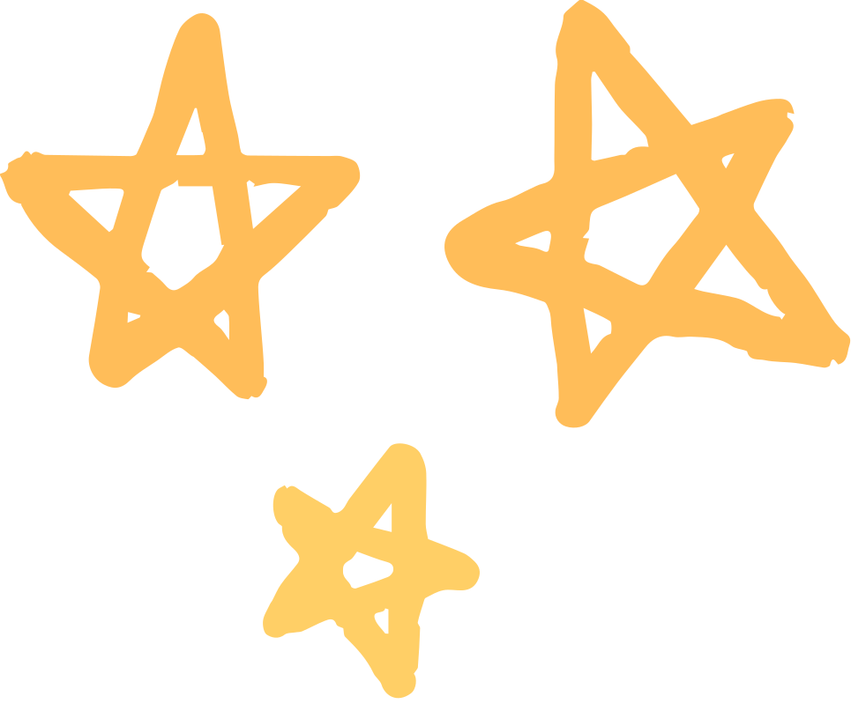


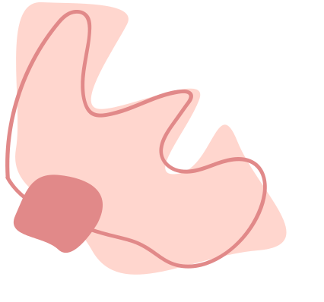
CHÀO MỪNG CÁC EM ĐẾN VỚI BÀI GIẢNG HÔM NAY

Slide 2
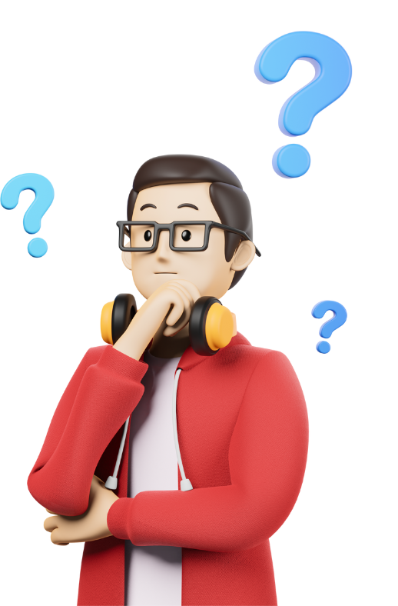

KHỞI ĐỘNG
Em hiểu như thế nào là keo kiệt?
Keo kiệt là hà tiện tới mức bủn xỉn, chỉ biết bo bo giữ của.

Slide 3
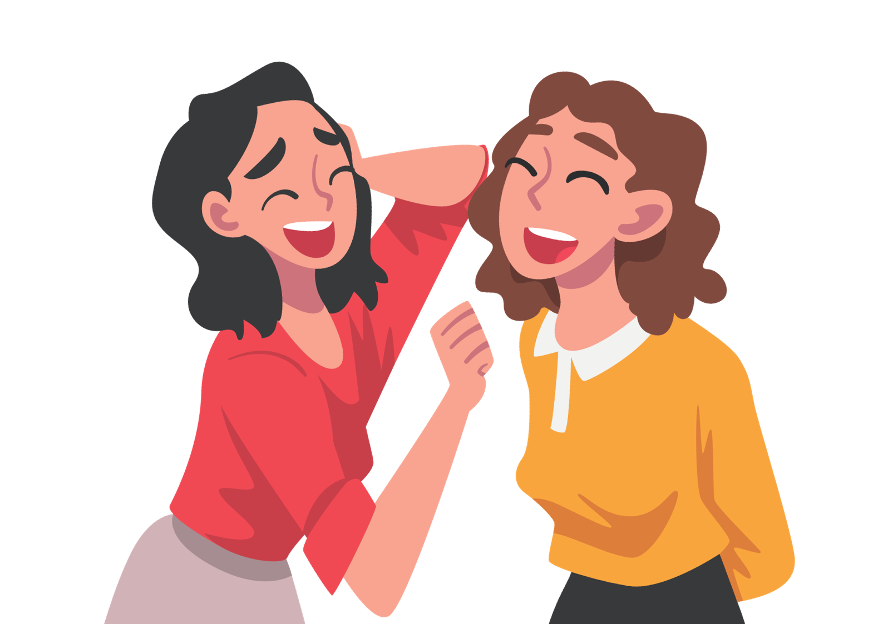

Bài 4: Sắc thái của tiếng cười
Văn bản 1: Vắt cổ chày ra nước
Văn bản 2: May không đi giày

Slide 4
NỘI DUNG BÀI HỌC
I. TRI THỨC NGỮ VĂN
1. Khái niệm truyện cười
2. Đặc điểm truyện cười
III. TÌM HIỂU CHI TIẾT
1. Văn bản Vắt cổ chày ra nước
2. Văn bản May không đi giày
II. TÌM HIỂU CHUNG
1. Nhan đề
2. Phương thức biểu đạt
3. Giải nghĩa từ khó
IV. TỔNG KẾT

Slide 5
I. TRI THỨC NGỮ VĂN

Slide 6
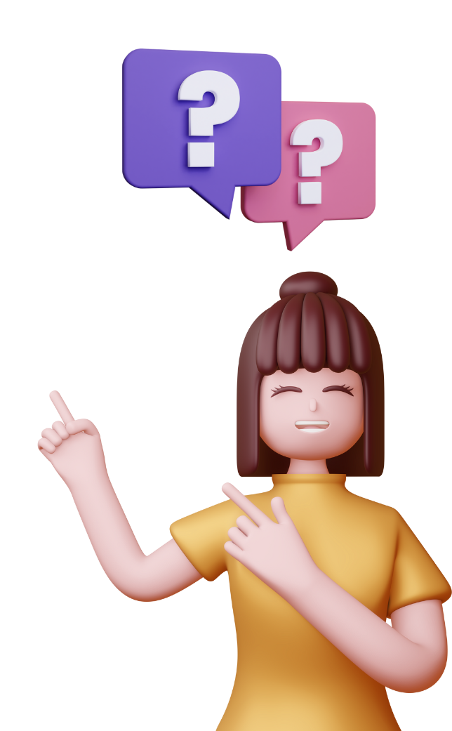
Em hãy nêu khái niệm truyện cười và đặc trưng của thể loại truyện cười?

Slide 7

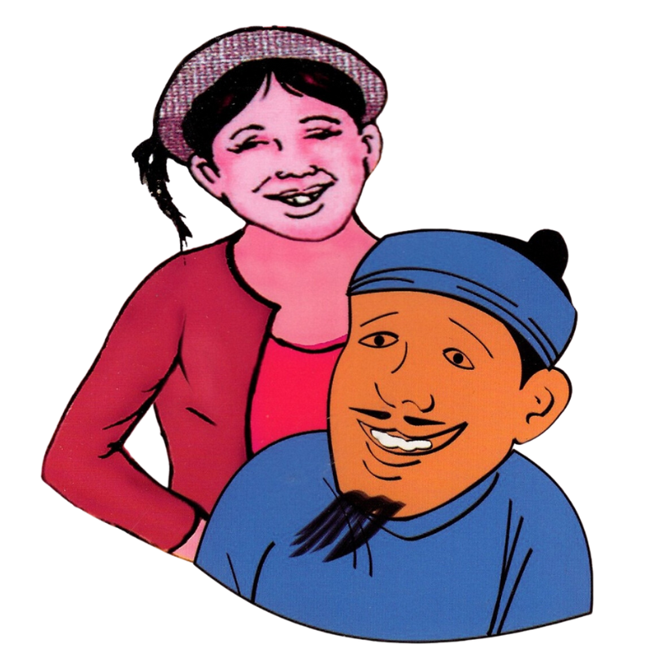
1. Khái niệm
Là thể loại tự sự dân gian chứa đựng yếu tố gây cười.
Mục đích: giải trí, hoặc phê phán, châm biếm, đả kích những thói hư, tật xấu trong cuộc sống.
Là một trong những biểu hiện sinh động cho tính lạc quan, trí thông minh sắc sảo của tác giả dân gian.

Slide 8
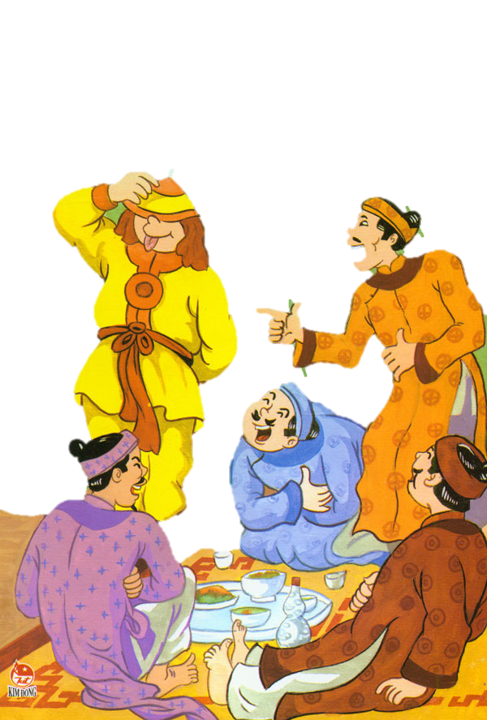
2. Đặc điểm
a) Cốt truyện
Cốt truyện thường xoay quanh những tình huống, hành động có tác dụng gây cười.
Cốt truyện thường có sự việc bất ngờ, đầy mâu thuẫn đến đỉnh điểm, lật tẩy sự thật, từ đó tạo ra tiếng cười.

Slide 9
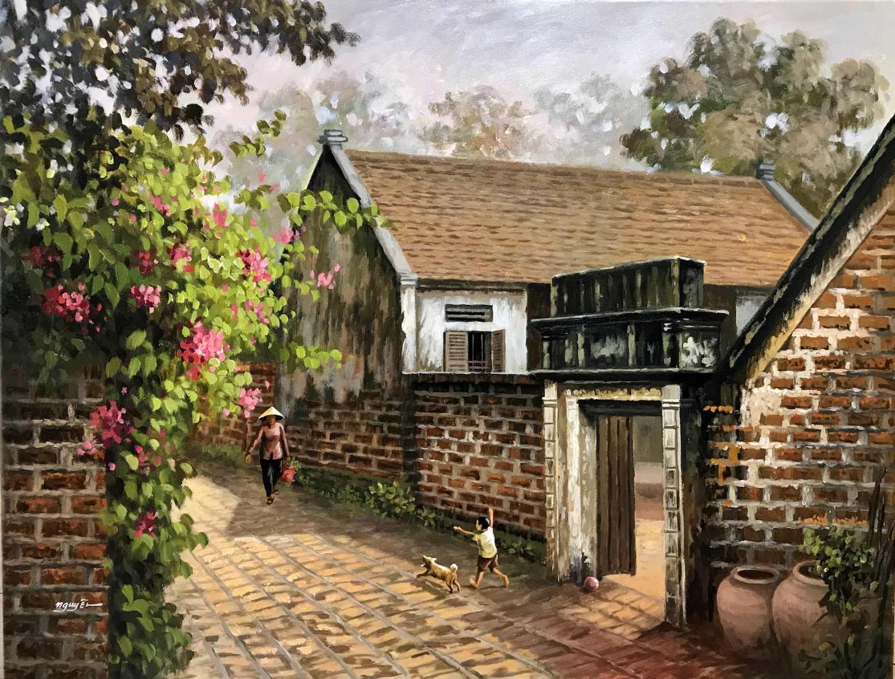
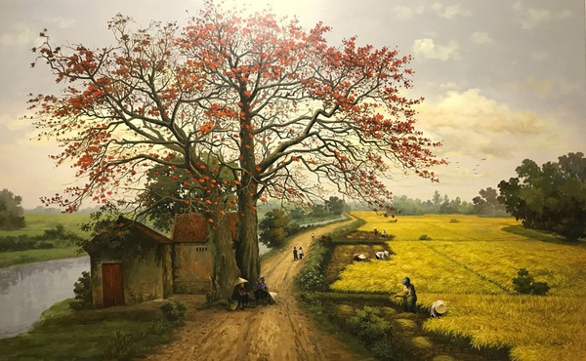
b) Bối cảnh
Bối cảnh thường không được miêu tả cụ thể, tỉ mỉ.
Có thể là bối cảnh không xác định.
Cũng có thể là bối cảnh gần gũi, thân thuộc thể hiện đặc điểm thiên nhiên, văn hóa, phong tục gắn với từng truyện.

Slide 10
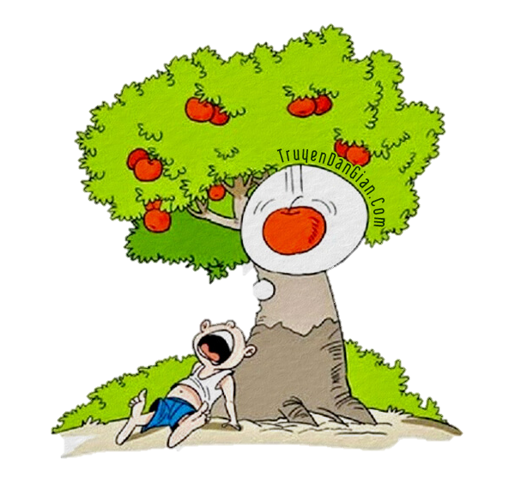
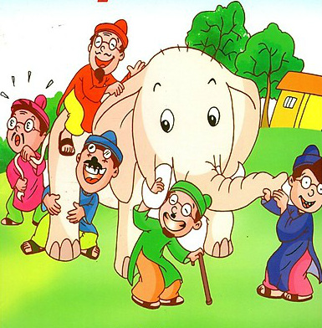
c) Phân loại nhân vật
Loại thứ nhất: Những nhân vật mang thói xấu phổ biến trong xã hội
Lười biếng, tham ăn, keo kiệt,…
Mang thói xấu gắn với bản chất của một tầng lớp cụ thể.
Há miệng chờ sung
Thầy bói xem voi

Slide 11

c) Phân loại nhân vật
Loại thứ nhất: Những nhân vật mang thói xấu phổ biến trong xã hội
Nghệ thuật xây dựng nhân vật: Bằng các thủ pháp trào phúng, tác giả dân gian biến các kiểu nhân vật này thành những bức chân dung hài hước, lạ đời, tạo nên tiếng cười vừa mang ý nghĩa xã hội vừa có giá trị thẩm mĩ.

Slide 12
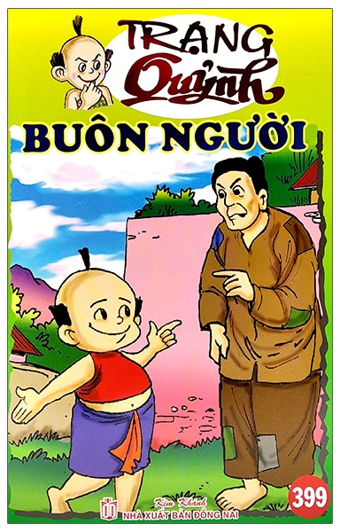
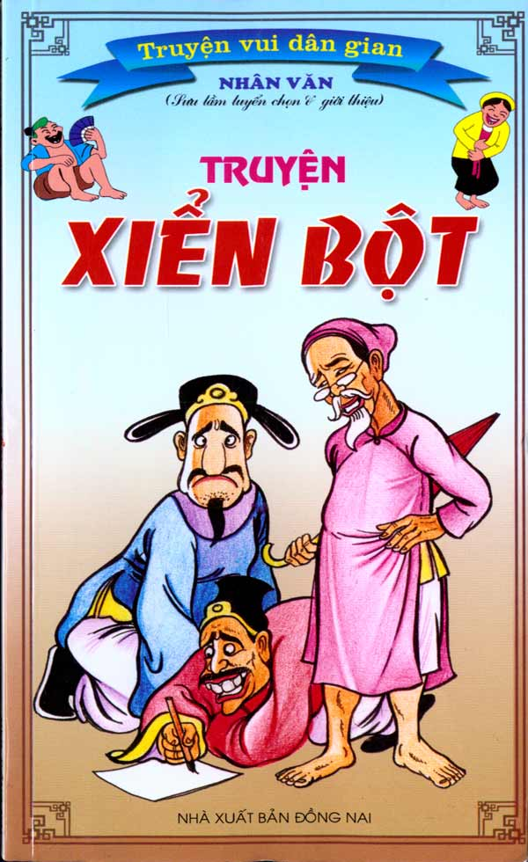
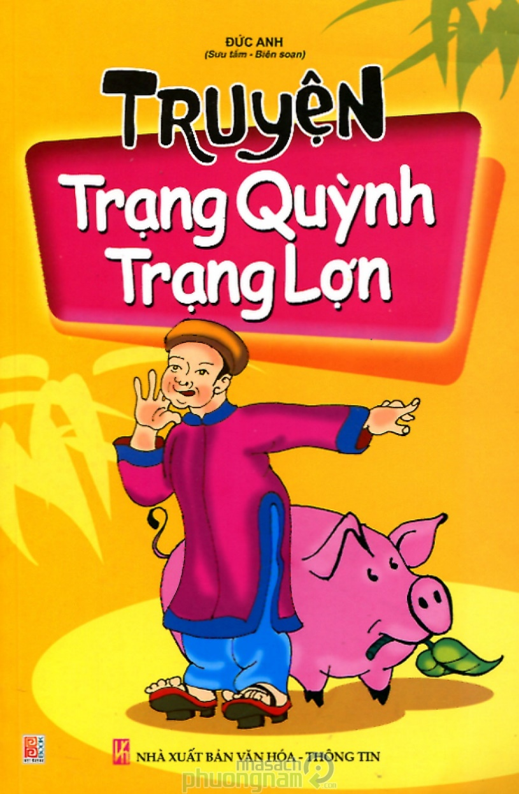
Loại thứ hai
Những nhân vật tích cực, dùng trí thông minh, sự sắc sảo, khôn ngoan để vạch trần, chế giễu, đả kích những hiện tượng và những con người xấu xa của XHPK.

Slide 13
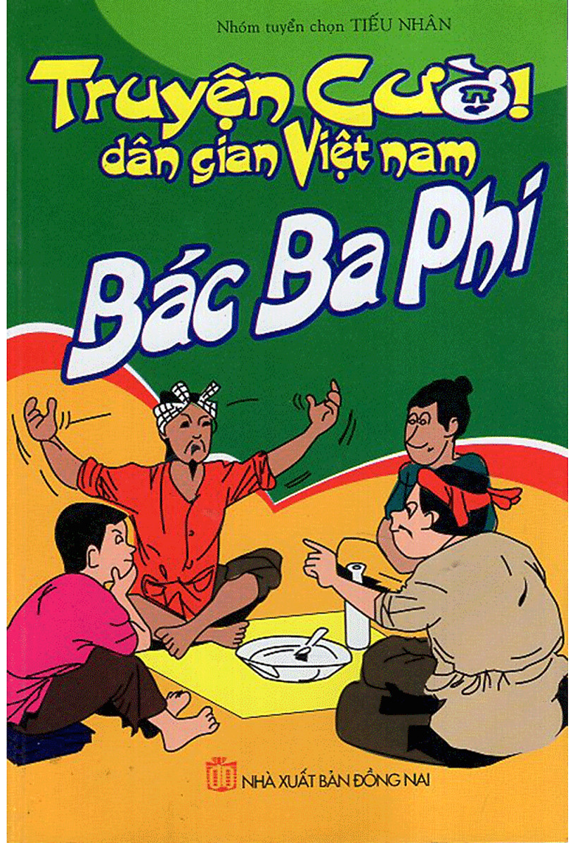
Loại thứ hai
Những nhân vật dùng khiếu hài hước để thể hiện niềm vui sống, tinh thần lạc quan trước sự trù phú của môi trường thiên nhiên hay những thách thức do chính môi trường sống mang lại.

Slide 14

d) Ngôn ngữ trong truyện cười
Ngôn ngữ thường ngắn gọn súc tích, hài hước, mang nhiều nét nghĩa hàm ẩn,…
Các thủ pháp gây cười khá đa dạng, linh hoạt.

Slide 15
e) Một số thủ pháp thường gặp
Tạo tình huống trào phúng
Sử dụng các biện pháp tu từ giàu tính trào phúng (lối nói khoa trương, phóng đại, chơi chữ….)
Tô đậm mâu thuẫn giữa bên trong và bên ngoài, giữa thật và giả, giữa lời nói và hành động,…
Kết hợp khéo léo lời người kể chuyện và lời nhân vật hoặc lời của các nhân vật, tạo nên những liên tưởng, đối sánh bất ngờ, hài hước, thú vị.

Slide 16
II. TÌM HIỂU CHUNG

Slide 17
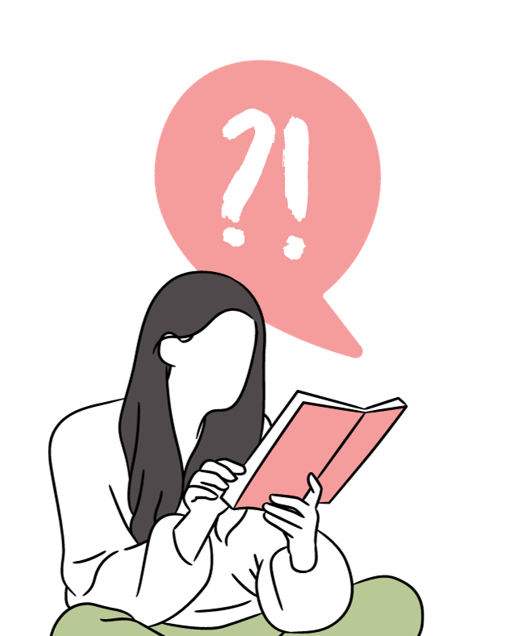
Dựa vào văn bản SGK, hãy trả lời những câu hỏi sau:
Nhan đề của bài Vắt cổ chày ra nước có ý nghĩa gì?
Phương thức biểu đạt của bài Vắt cổ chày ra nước?
Tìm những từ khó và giải nghĩa các từ đó?

Slide 18



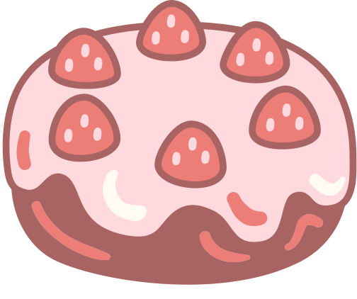




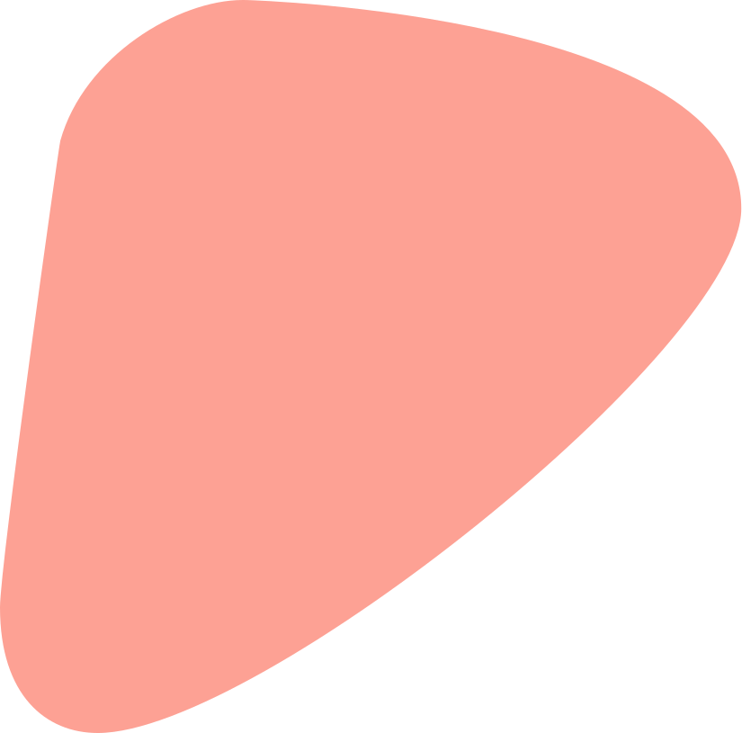
1. Nhan đề
Vắt cổ chày ra nước là câu thành ngữ chỉ những người keo kiệt đến mức bủn xỉn.
⇨ Nhan đề thể hiện chủ đề tác phẩm.
2. Phương thức biểu đạt:
- Phương thức biểu đạt: Tự sự

Slide 19
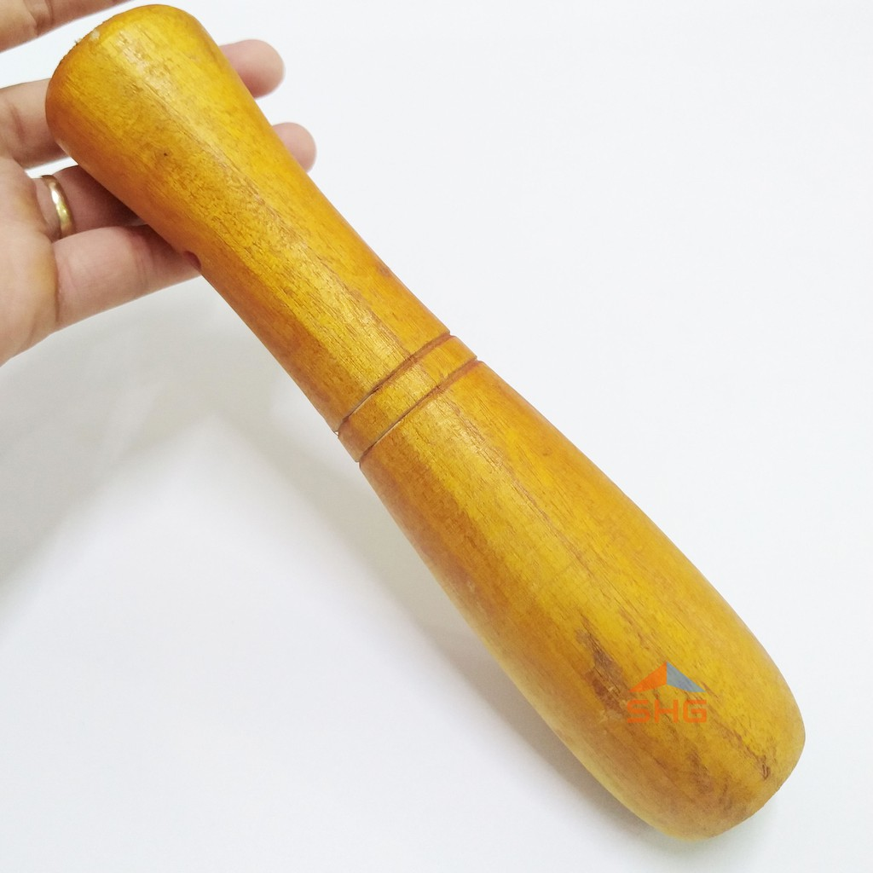
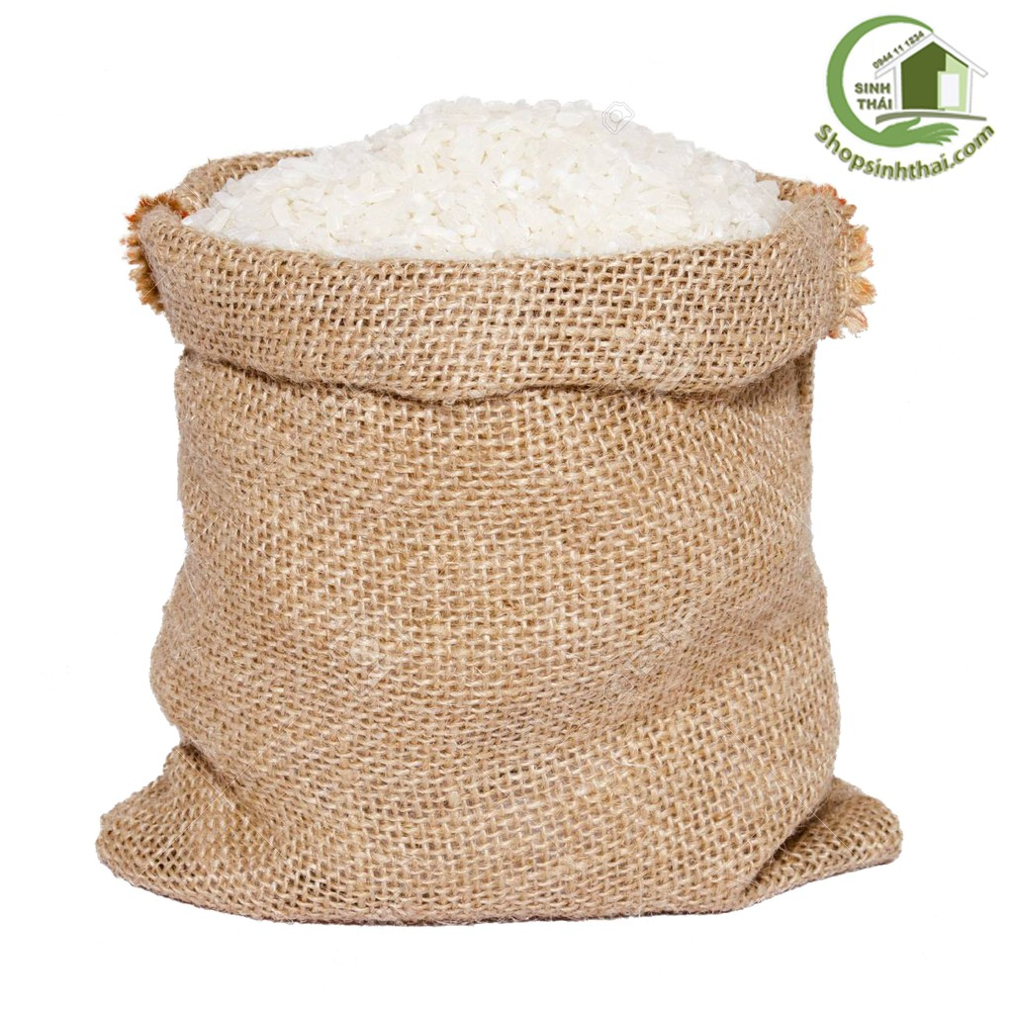
3. Giải nghĩa từ khó:
Cổ chày: phần eo lại ở giữa cái chày, dùng để cầm, nắm khi giã.
Khố tải: còn gọi là bao tải, bao dệt bằng sợi đay hay dứa gai, thường dùng để đựng lương thực

Slide 20
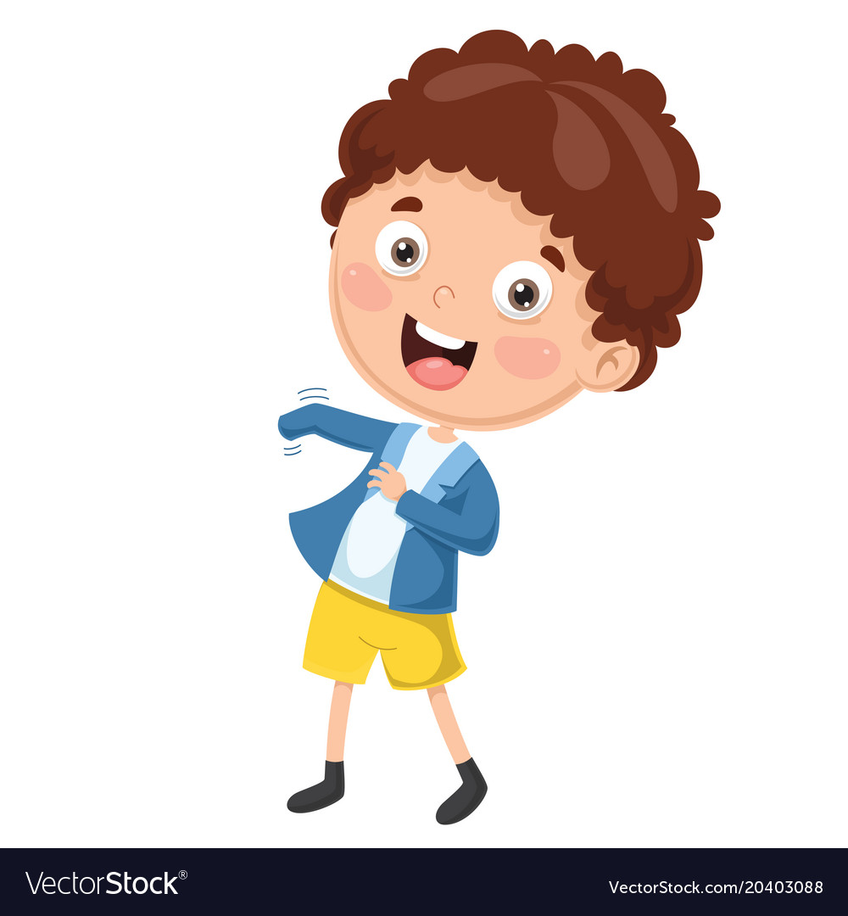
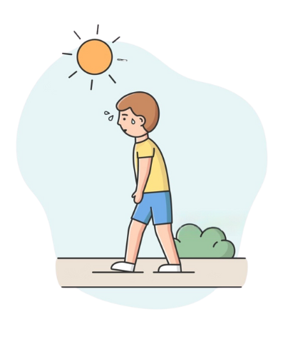
Vận (từ địa phương): mặc.
Ngốt: cảm thấy ngột ngạt, bức bối, khó chịu vì nóng bức.

Slide 21
III. TÌM HIỂU CHI TIẾT

Slide 22

THẢO LUẬN NHÓM
Chia lớp thành 4 nhóm, dựa vào văn bản Vắt cổ chày ra nước thực hiện những yêu cầu sau:
Nhóm 1: Tìm hiểu về tình huống truyện?
Nhóm 2 + 3: Tìm hiểu về nhân vật “chủ nhà” và nhân vật “đầy tớ”?
Nhóm 4: Rút ra bài học và nghệ thuật từ văn bản Vắt cổ chày ra nước?
1. Văn bản
Vắt cổ chày ra nước

Slide 23
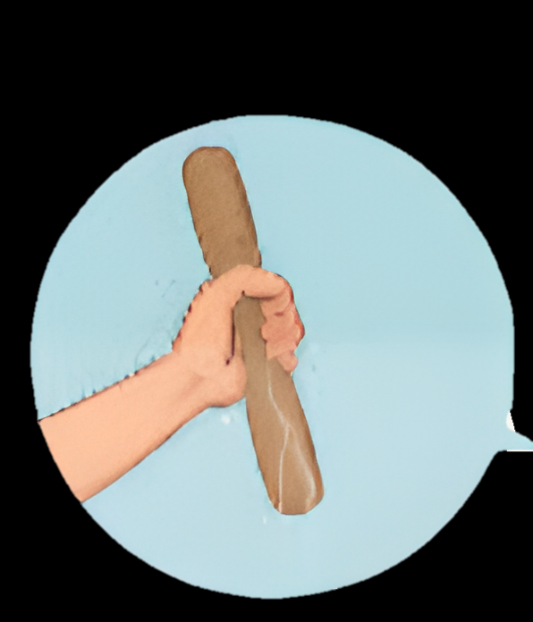
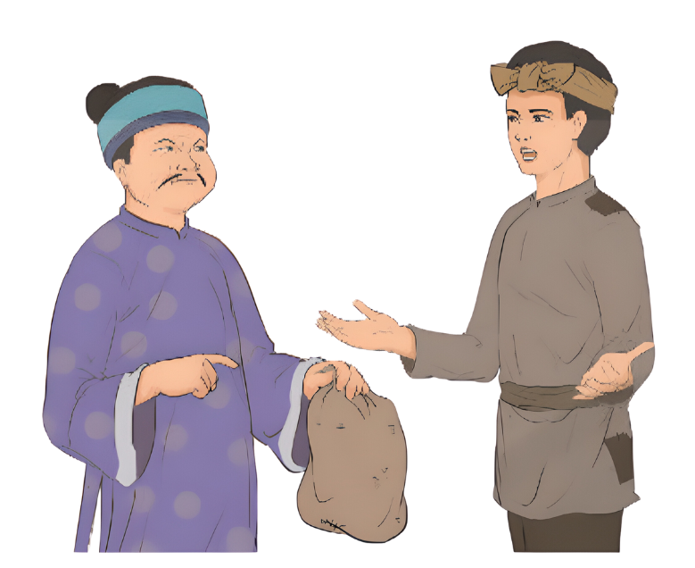
1. Văn bản Vắt cổ chày ra nước
Tình huống truyện
Tình huống người đầy tớ xin chủ nhà mấy đồng tiền để uống nước dọc đường và sau đó là đoạn đối thoại giữa hai nhân vật đã khắc họa thói keo kiệt của người chủ nhà.

Slide 24
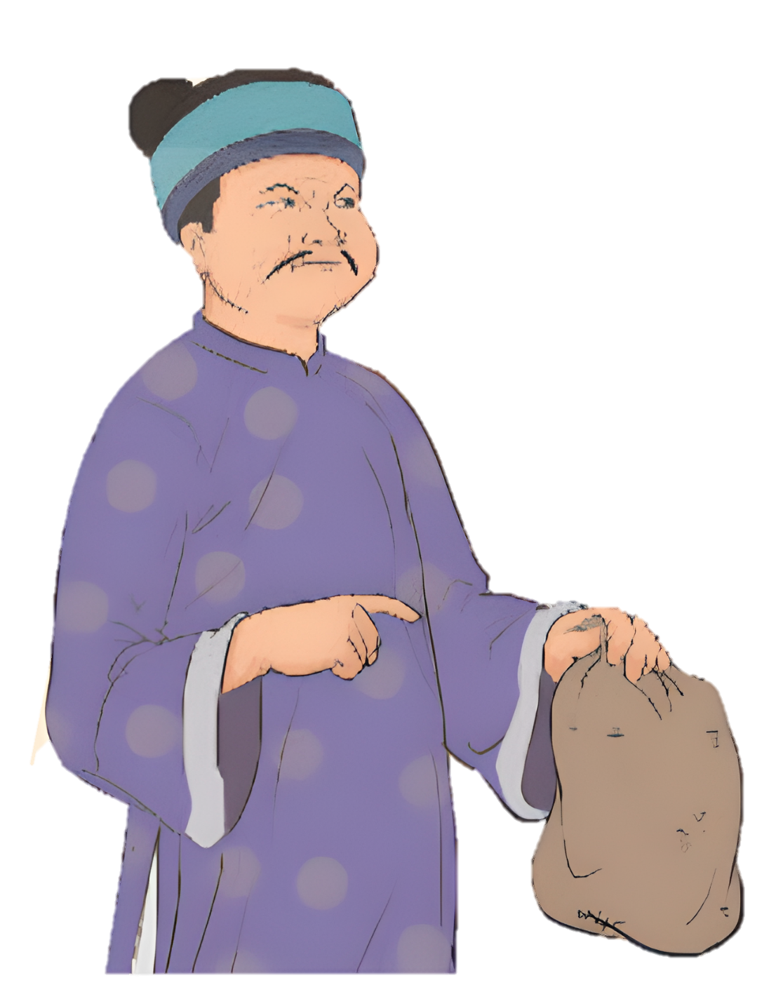
b) Nhân vật
Là một người keo kiệt bủn xỉn biểu hiện qua suy nghĩ của ông ta khi người đầy tớ xin chủ nhà tiền để uống nước dọc đường, ông ta đã đưa cho đầy tớ cái khố tải và nói “Vận vào người khi khát văn ra mà uống”.
Nhân vật chủ nhà
Nhân vật “chủ nhà” đại diện cho loại nhân vật thứ nhất - nhân vật mang thói xấu: keo kiệt. Đây chính là đối tượng mà tiếng cười hướng đến.
Bằng các thủ pháp trào phúng, tác giả dân gian biến các kiểu nhân vật này thành những chân dung hài hước, lạ đời, tạo nên tiếng cười vừa mang ý nghĩa xã hội, vừa có giá trị thẩm mĩ.

Slide 25
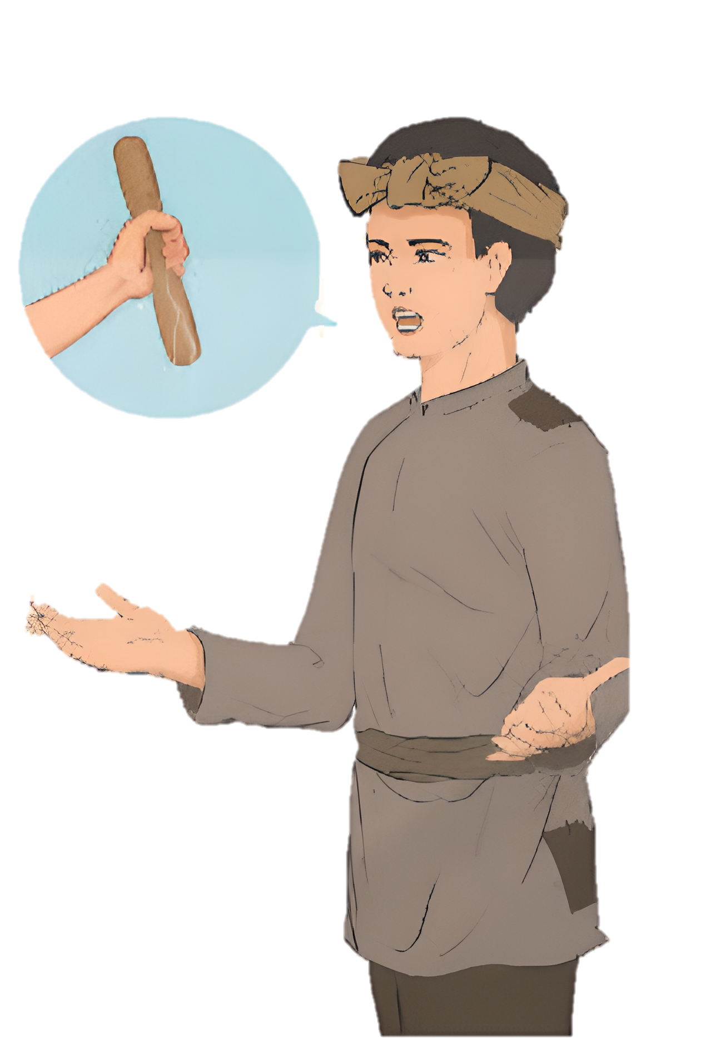
Nhân vật người đầy tớ
Là người thông minh biểu hiện qua lời đáp trả với nhân vật “chủ nhà”: “Dạ vắt cổ chày cũng ra nước!”.
Nhân vật “đầy tớ” là loại nhân vật thứ hai dùng trí thông minh, sự sắc sảo, khôn ngoan để ngụ ý mỉa mai, chê cười thói keo kiệt của chủ nhà.

Slide 26
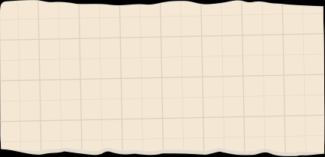


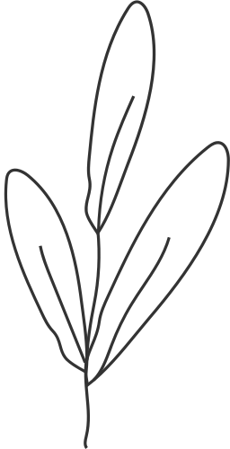

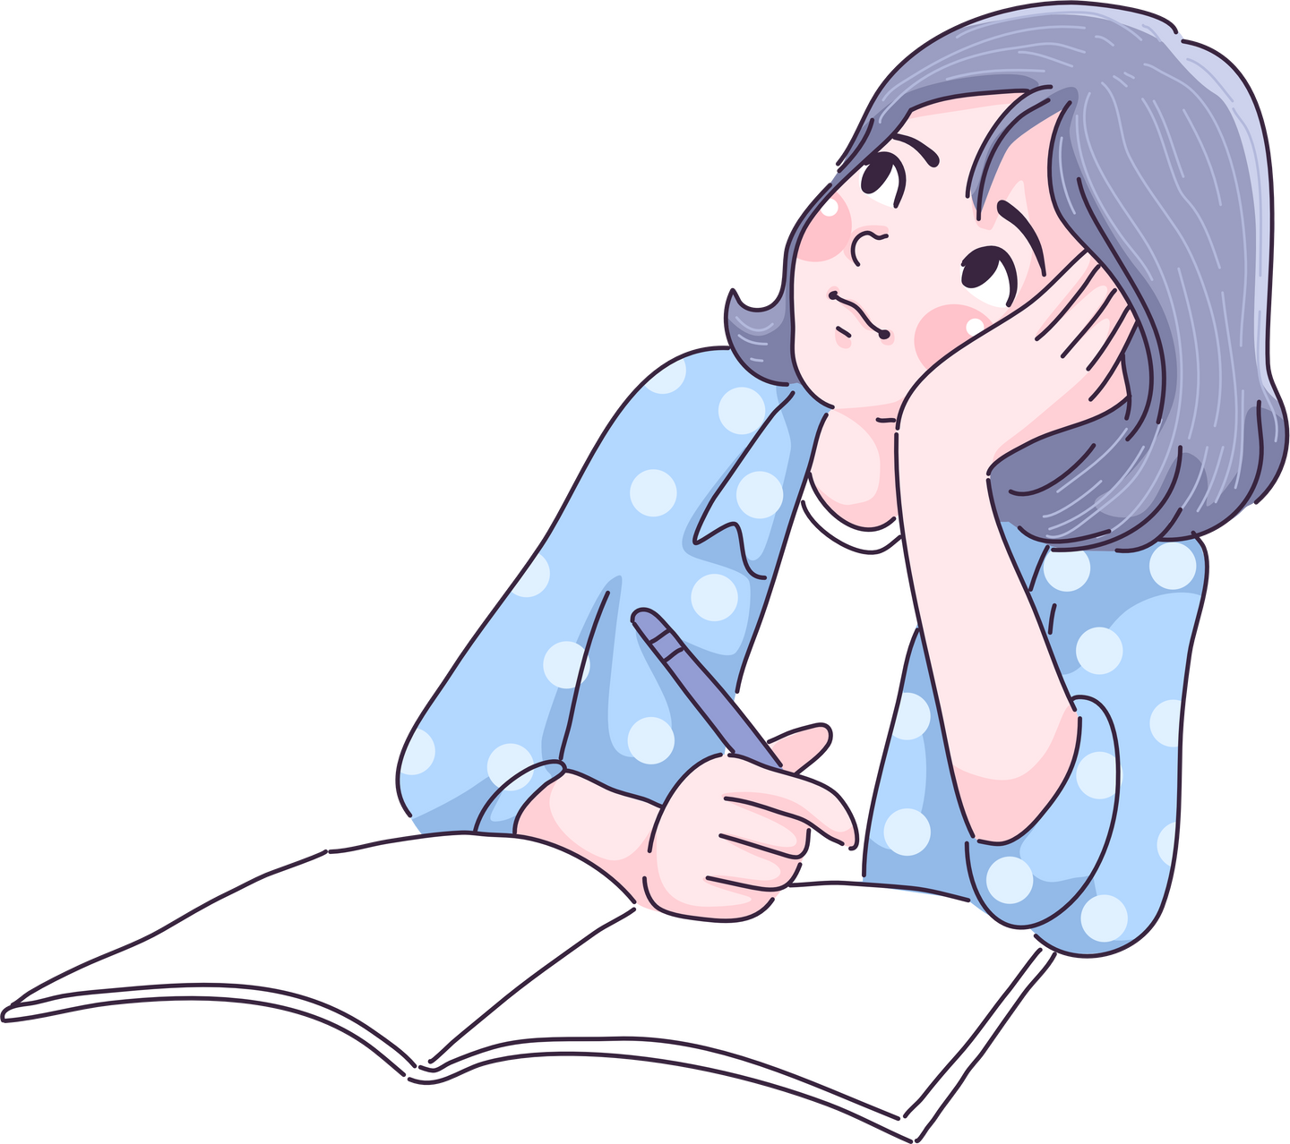

c) Bài học
Phê phán thói keo kiệt, bủn xỉn của một số người trong xã hội. Từ đó rút ra được bài học nhận thức sâu sắc để cải thiện bản thân đồng thời lên án và loại bỏ những thói quen xấu.

Slide 27



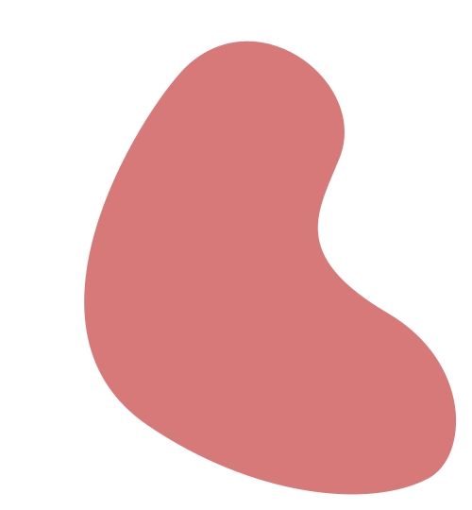
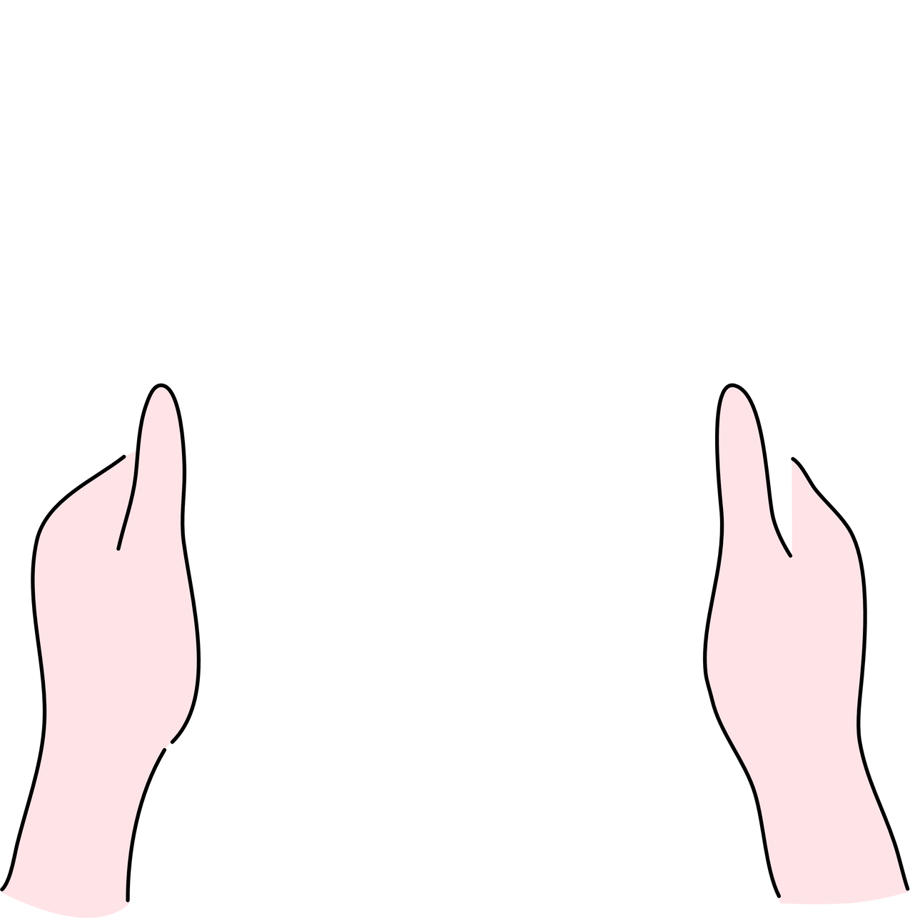



Ngôn ngữ ngắn gọn, súc tích, hài hước, mang nhiều nét nghĩa hàm ẩn,…
d) Nghệ thuật
Sử dụng các biện pháp tu từ giàu tính trào phúng.

Slide 28

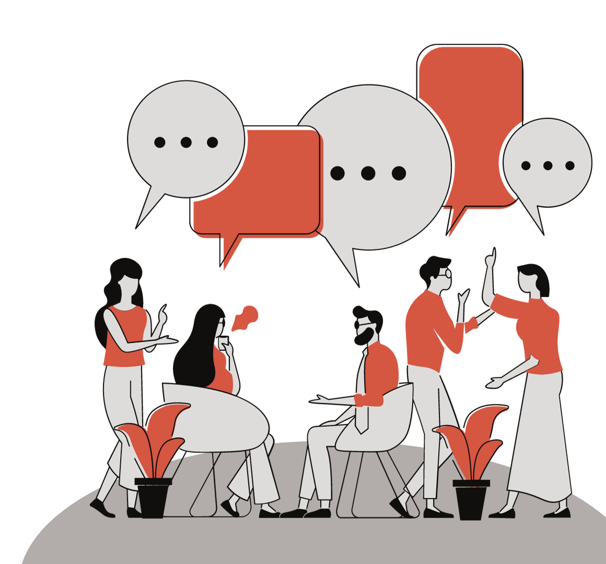
2. Văn bản
May không đi giày
THẢO LUẬN NHÓM
Chia lớp thành 4 nhóm, dựa vào văn bản May không đi giày thực hiện những yêu cầu sau:
Nhóm 1: Tìm hiểu tình huống truyện?
Nhóm 2: Tìm hiểu về nhân vật?
Nhóm 3: Bài học rút ra từ văn bản May không đi giày?
Nhóm 4: Nghệ thuật của văn bản May không đi giày?

Slide 29
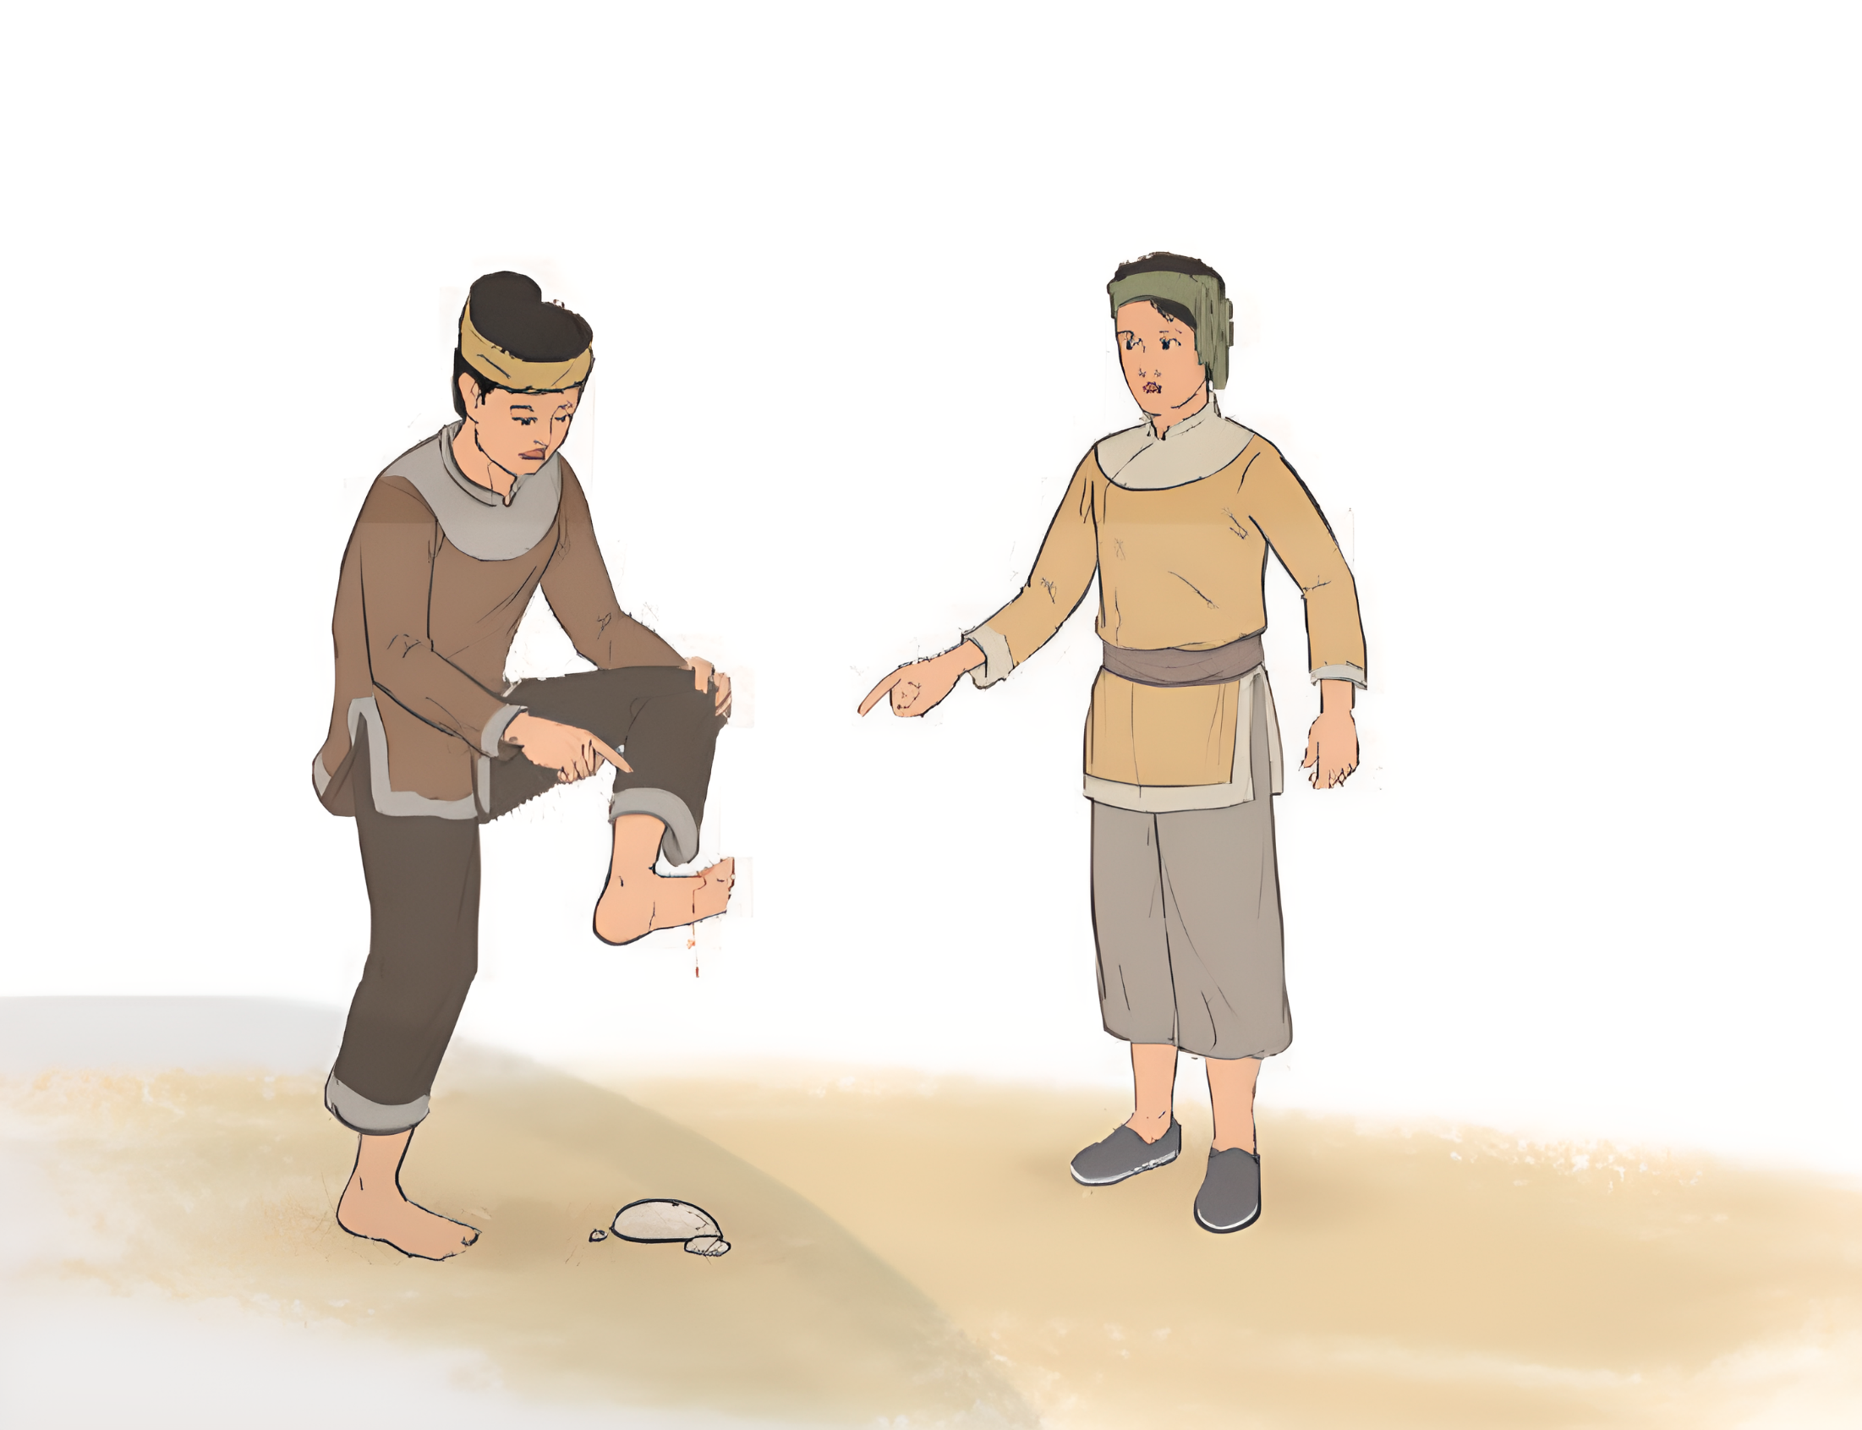
2. Văn bản May không đi giày
Tình huống truyện
Tình huống ông hà tiện dù ngón chân bị chảy máu ròng ròng nhưng vẫn nói là may vì không bị rách mũi giày.

Slide 30
b) Nhân vật “ông hà tiện”
Ông tính hà tiện là nhân vật mà tiếng cười hướng đến. Đây là loại nhân vật mang thói hư tật xấu phổ biến trong xã hội: thói hà tiện.
Bằng các thủ pháp trào phúng, tác giả dân gian biến các kiểu nhân vật này thành những chân dung hài hước, lạ đời, tạo nên tiếng cười vừa mang ý nghĩa xã hội, vừa có giá trị thẩm mĩ.

Slide 31



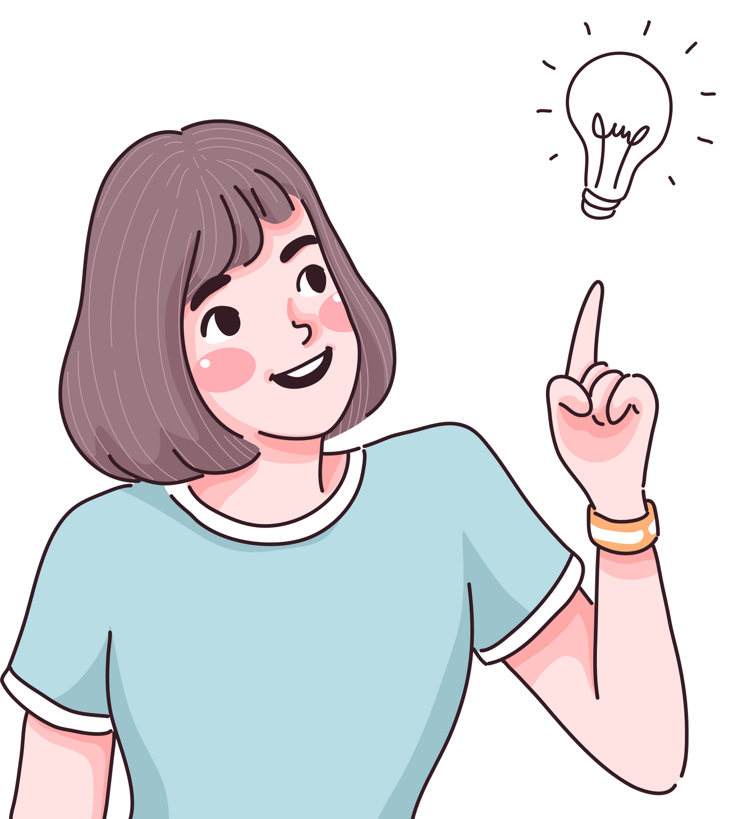
c) Bài học
Phê phán thói hà tiện của một số người trong xã hội. Từ đó rút ra được bài học nhận thức sâu sắc để cải thiện bản thân đồng thời lên án và loại bỏ những thói quen xấu.

Slide 32
Ngôn ngữ ngắn gọn, súc tích, hài hước, mang nhiều nét nghĩa hàm ẩn,…
d) Nghệ thuật
Sử dụng các biện pháp tu từ giàu tính trào phúng.

Slide 33


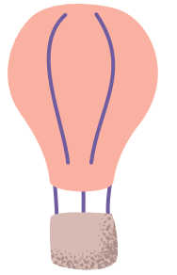

III. TỔNG KẾT
Tạo hình huống trào phúng: Kết hợp khéo léo lời người kể chuyện và lời nhân vật hoặc lời của các nhân vật với nhau tạo nên những liên tưởng, đối sánh bất ngời, hài hước, thú vị,…
Sử dụng các biện pháp tu từ: Biện pháp khoa trương phóng đại.

Slide 34
LUYỆN TẬP

Slide 35



Nhiệm vụ 1: Trắc nghiệm
Câu 1: Xác định đề tài của hai truyện?
A. Đức hạnh
B. Thói hư tật xấu
C. Gia đình
D. Cung đình

Slide 36
Câu 2: Trong truyện “Vắt cổ chày ra nước”, người chủ nhà giao cho người đầy tớ công việc gì?
A. Mặc cái khố tải
B. Vắt cổ chày để lấy nước
C. Về quê có việc
D. Uống nước ao

Slide 37
Câu 3: Trong truyện “May không đi giày”, ông hà tiện đi gì ra chợ?
A. Đi giày
B. Đi dép
C. Đi chân không
D. Đi ủng

Slide 38
Câu 4: Nhan đề “Vắt cổ chày ra nước” và “May không đi giày” có thể hiện được nội dung của mỗi truyện hay không?
A. Có, vì hai nhan đề này đã chỉ ra được chi tiết trọng tâm gây cười trong truyện.
B. Có, vì đây là nguyên lí đặt nhan đề trong truyện cười.
C. Không, vì nhan đề quá ngắn để thể hiện nội dung của truyện.
D. Không, vì nhan đề không có chức năng thể hiện nội dung.

Slide 39
Câu 5: Sự khác nhau giữa keo kiệt và tiết kiệm là gì?
A. Tiết kiệm là tiêu xài, sử dụng ở mức đủ, không gây lãng phí còn keo kiệt là tiết kiệm thái quá.
B. Keo kiệt là tiêu xài, sử dụng ở mức đủ, không gây lãng phí còn tiết kiệm là keo kiệt thái quá.
C. Tiết kiệm là ăn tiêu một cách không lãng phí để xây nhà mua xe còn keo kiệt là ăn tiêu quá ít để nhanh chóng có thể xây nhà mua xe.
D. Keo kiệt là ăn tiêu một cách không lãng phí để xây nhà mua xe còn tiết kiệm là ăn tiêu quá ít để nhanh chóng có thể xây nhà mua xe.

Slide 40
Câu 6: Đỉnh điểm gây cười trong truyện “Vắt cổ chày ra nước” thể hiện ở câu nào?
A. Thằng này đến là ngốc, hai bên đường thiếu gì ruộng ao, có khát thì xuống đấy tha hồ uống, tìm vào quán làm gì cho phiền phức.
B. Nói rồi, hắn đưa cho người đầy tớ cái khố tải.
C. Vận vào người khi khát vặn ra mà uống.
D. Dạ, vắt cổ chày cũng ra nước!

Slide 41
Câu 7: Đỉnh điểm gây cười trong truyện “May không đi giày” thể hiện ở câu nào?
A. Chớ mà đi giày thì rách mất mũi giày rồi còn gì!
B. Anh không rõ, may là vì tôi không
đi giày!
C. Ông vấp toạch chân chảy máu ra như thế, mà còn bảo may là thế nào?
D. May cho mình thật!

Slide 42
Câu 8: Các nhân vật trong hai truyện không thuộc loại nhân vật nào của truyện cười?
Nhân vật dùng khiếu hài hước để thể hiện niềm vui sống, tinh thần
lạc quan
B. Nhân vật tích cực, dùng trí thông minh, sự sắc sảo, khôn ngoan để vạch trần, chế giễu, đả kích những hiện tượng và những con người xấu xa trong xã hội.
C. Nhân vật mang thói xấu phổ biến trong xã hội
D. Nhân vật nghèo khổ, ngốc nghếch

Slide 43
Nhiệm vụ 2: Luyện tập theo văn bản
Câu 1: Xác định đề tài của hai truyện trên. Theo em, nhan đề Vắt cổ chày ra nước và May không đi giày có thể hiện được nội dung của mỗi truyện hay không? Vì sao?
Câu 2: Em có nhận xét gì về bối cảnh của hai truyện cười trên?
Câu 3: Dựa vào bảng dưới đây, hãy chỉ ra điểm giống nhau và khác nhau trong thủ pháp gây cười ở hai truyện Vắt cổ chày ra nước và May không đi giày:
Thủ pháp | Điểm giống nhau | Điểm khác nhau
 |  | Vắt cổ chày ra nước | May không đi giày
1. Tạo hình huống trào phúng.
2. Sử dụng các biện pháp tu từ

Slide 44


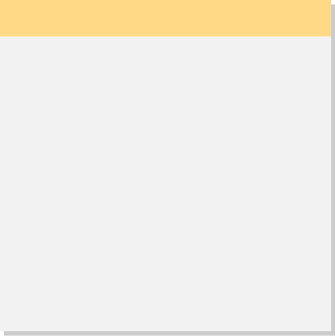

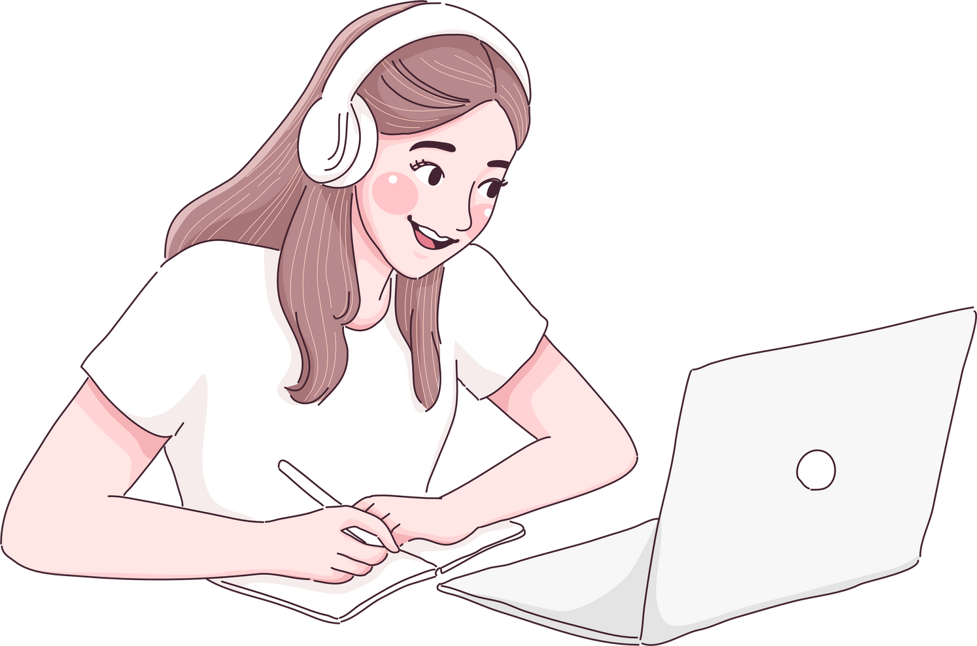
Câu 1: Xác định đề tài của hai truyện trên. Theo em, nhan đề Vắt cổ chày ra nước và May không đi giày có thể hiện được nội dung của mỗi truyện hay không? Vì sao?
Đề tài của hai truyện Vắt cổ chày ra nước và May không đi giày là thói keo kiệt hà tiện.
Nhan đề Vắt cổ chày ra nước và May không đi giày có khả năng thâu tóm nội dung của mỗi văn bản. Hai nhan đề đều khái quát được sự keo kiệt, hà tiện của nhân vật.

Slide 45



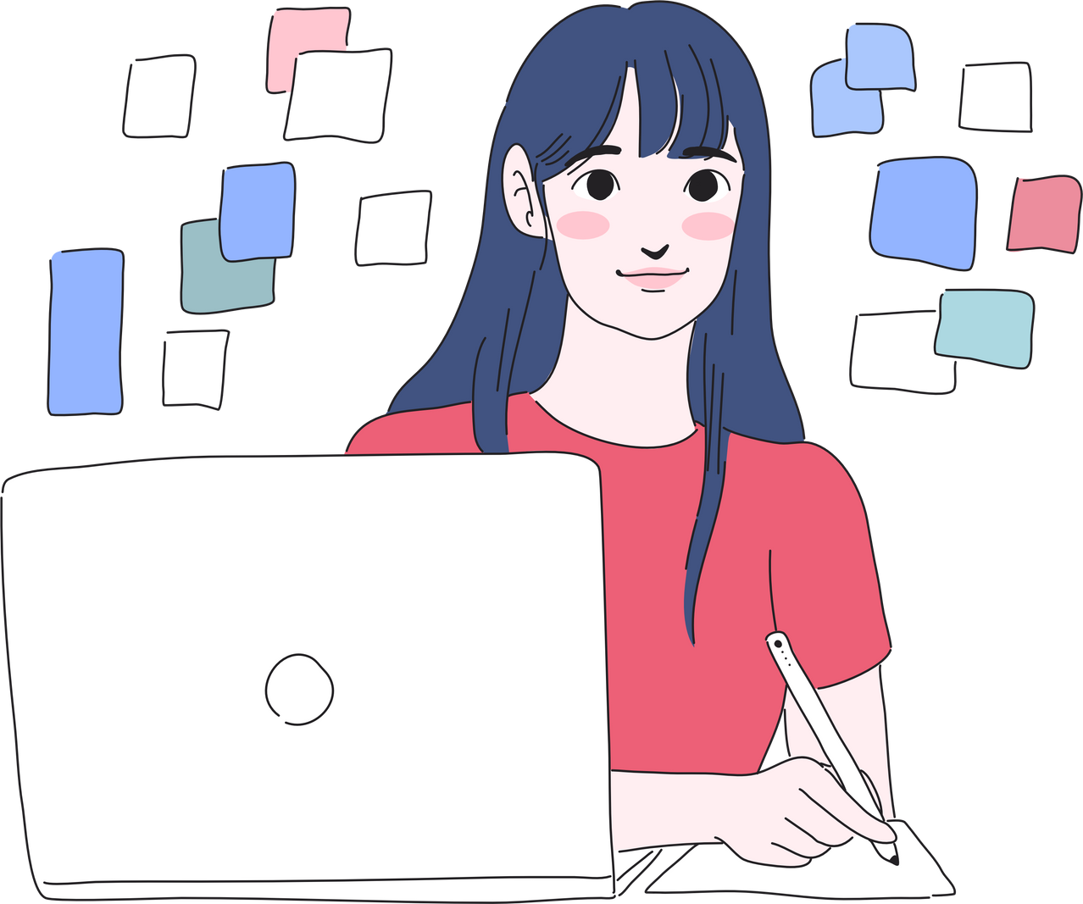

Câu 2: Em có nhận xét gì về bối cảnh của hai truyện cười trên?
Bối cảnh trong hai truyện cười này là bối cảnh không xác định.

Slide 46
Câu 3: Dựa vào bảng dưới đây, hãy chỉ ra điểm giống nhau và khác nhau trong thủ pháp gây cười ở hai truyện Vắt cổ chày ra nước và May không đi giày:
Thủ pháp | Điểm giống nhau | Điểm khác nhau
 |  | Vắt cổ chày ra nước | May không đi giày
1. Tạo hình huống trào phúng.
2. Sử dụng các biện pháp tu từ

Slide 47
Thủ pháp | Điểm giống nhau | Điểm khác nhau
 |  | Vắt cổ chày ra nước | May không đi giày
1. Tạo hình huống trào phúng. | Kết hợp khéo léo lời người kể chuyện và lời của các nhân vật với nhau tạo nên những liên tưởng, đối sánh bất ngờ, hài hước, thú vị,… | Tình huống người đầy tớ xin chủ nhà mấy đồng tiền để uống nước dọc đường với đoạn đối thoại giữa hai nhân vật đã khắc họa thói keo kiệt của người chủ nhà. | Tình huống ông hà tiện dù ngón chân bị chảy máu ròng ròng nhưng vẫn nói may vì không bị rách mũi giày.
2. Sử dụng các biện pháp tu từ | Biện pháp khoa trương phóng đại | Câu nói của người đầy tớ (Dạ, vắt cổ chày cũng ra nước!”) | Chân dung của ông hà tiện (được miêu tả qua lời kể của tác giả, lời thoại của nhân vật)

Slide 48
VẬN DỤNG

Slide 49



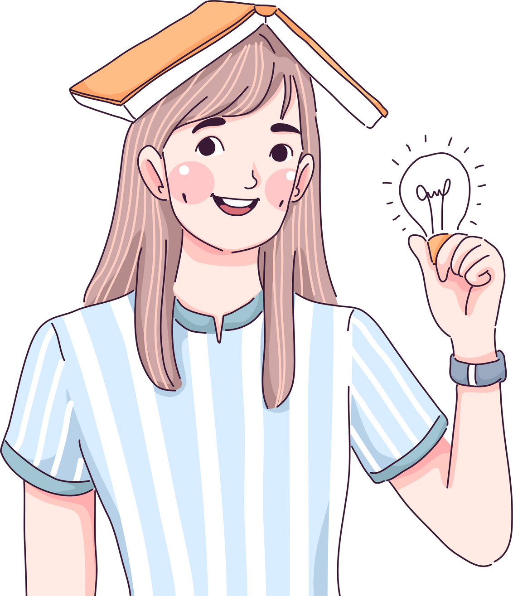
Viết một đoạn văn (khoảng 5 đến 7 câu) trình bày sự khác nhau giữa keo kiệt và tiết kiệm.

Slide 50
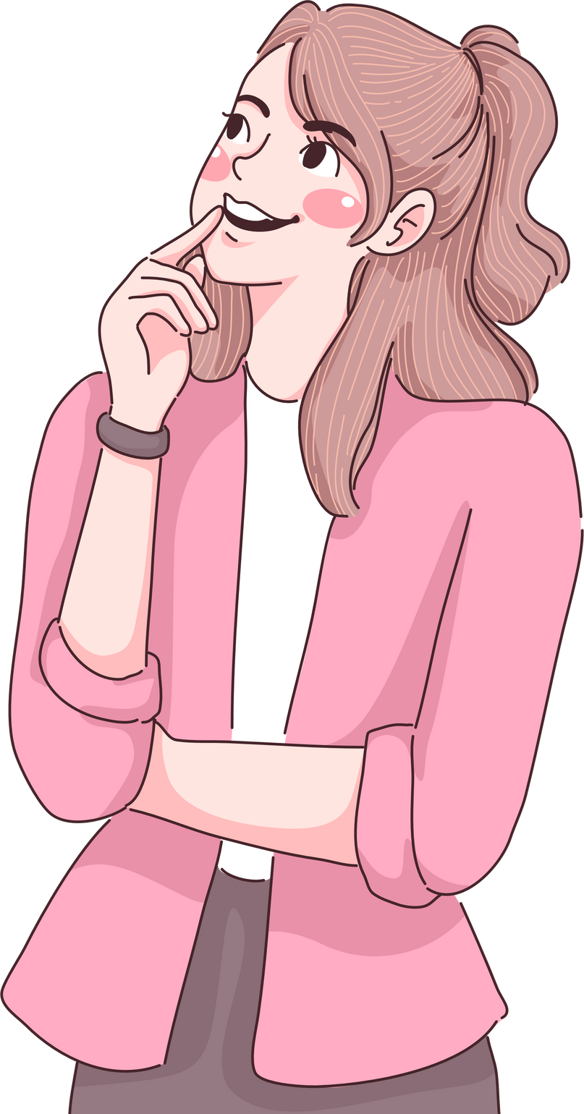
GỢI Ý
Keo kiệt và tiết kiệm là hai khái niệm tưởng chừng giống nhau, nhưng thực tế lại có những khác biệt đáng kể. Keo kiệt là sự tiết kiệm một cách quá mức hoặc không cần thiết, đến mức độ làm ảnh hưởng đến chất lượng cuộc sống của bản thân hoặc người khác. Trong khi đó, tiết kiệm là việc sử dụng tiền bạc hoặc thời gian một cách thông minh, hiệu quả để đạt được mục tiêu nhất định mà không làm ảnh hưởng đến chất lượng cuộc sống. Keo kiệt có thể dẫn đến tình trạng cô đơn và buồn tẻ do không muốn chi tiêu tiền hoặc không muốn tận hưởng cuộc sống. Trong khi đó, tiết kiệm giúp tạo ra một môi trường an toàn tài chính và đảm bảo sự ổn định tài chính trong tương lai.

Slide 51
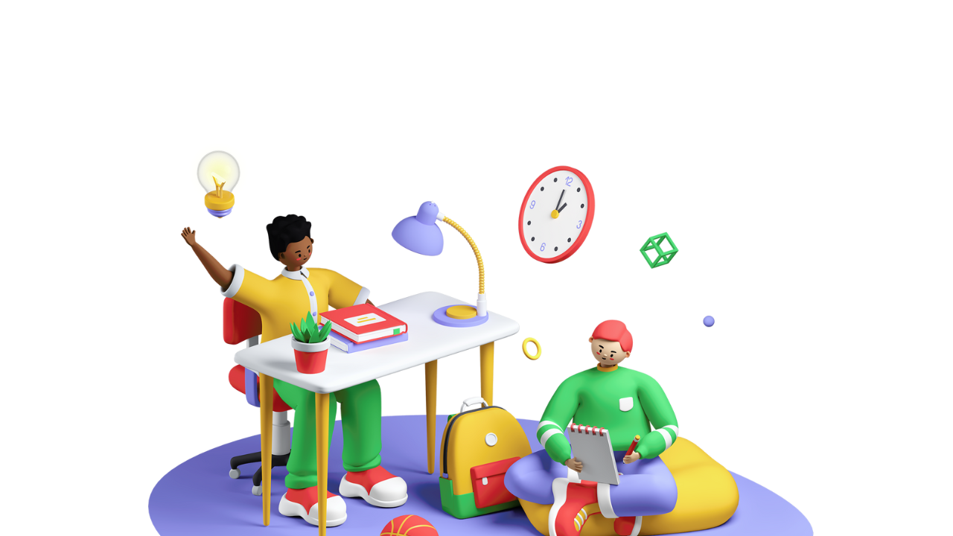
HƯỚNG DẪN VỀ NHÀ
Ôn tập văn bản: Vắt cổ chày ra nước và May không đi giày
Soạn bài: Khoe của và Con rắn vuông

Slide 52
CÁM ƠN CÁC EM ĐÃ LẮNG NGHE, HẸN GẶP LẠI!

